Slide 1


校友邦实习实践平台
操作指南
指导教师
www.xybsyw.com

Slide 2
一、整体流程概述
实习
实习前
实习中
实习后
1.查看我的实习生；
2.审核报名；
1.查看签到；
2.批阅过程材料；
1.实习报告、鉴定表批阅；
2.查看统计报表；
3.导出实习资料；

Slide 3
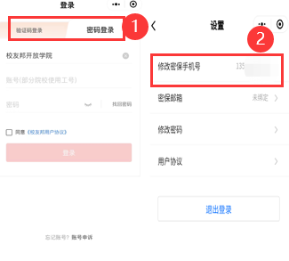
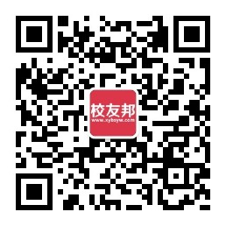
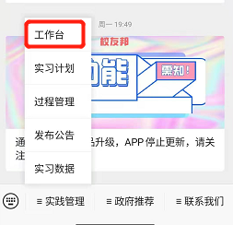
二、平台操作指南-微信小程序
1.微信小程序-登录
微信扫描下方二维码关注校友邦教师端公众号，点击实践管理，工作台，进入登录界面
输入学校、账号、密码进行登录或使用验证码登录；
从在下方我的，设置里可以退出登录，切换账号或修改密码等；

Slide 4
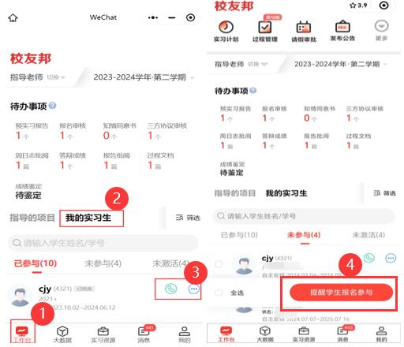
2.查看我的实习生
点击左下方，工作台；
从我的实习生，查看自己指导的学生明细及实习状态；重点查看未参与，未激活学生，跟进实习进度；
可通过电话、小程序消息与实习生联系；
可一键提醒学生报名参与

Slide 5
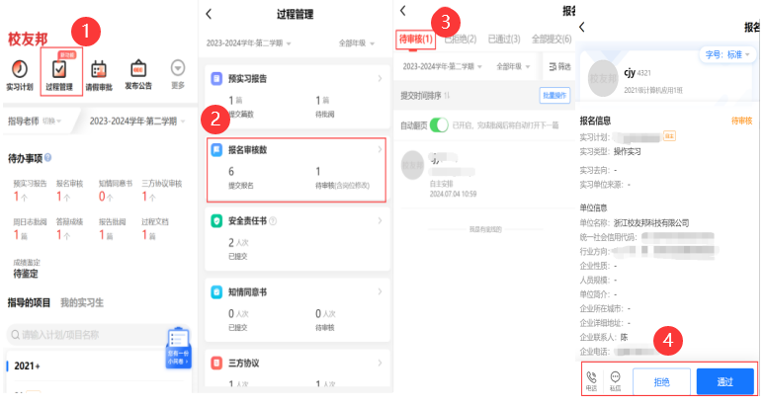
3.报名审核
从左下角工作台，过程管理；
选择报名审核，可查看提交报名人数，待审核人数；
默认展示待审核，查看学生提交的报名；也可查看已通过、已拒绝、已通过或全部提交的学生明细；
可查看报名内容 ，选择通过或拒绝，拒绝后学生可重新提交；也可查看已拒绝、已通过或未报名的学生明细；

Slide 6
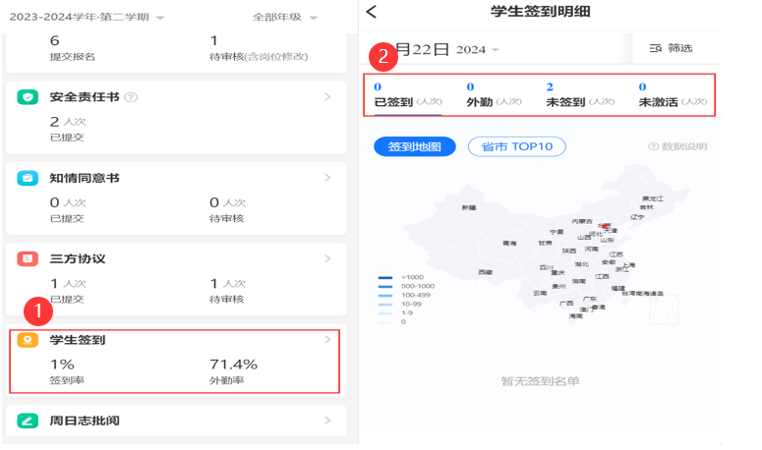
4.查看签到
从左下角工作台，过程管理，选择学生签到，可查看学生签到率和外勤率；
可按日期查看已签到、外勤、未签到、未激活明细，重点关注未签到；

Slide 7
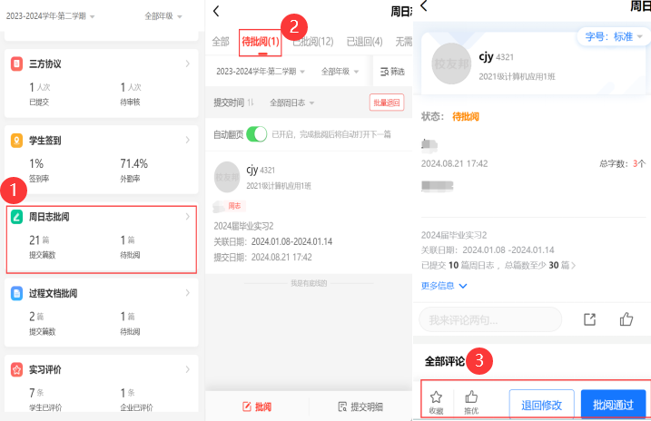
5.周日志批阅
从左下角工作台，过程管理，选择周日志批阅，可查看已提交周日志篇数，待批阅篇数；
默认展示待批阅，查看待批阅学生提交的周日志；也可查看已批阅、已退回或无需批阅的周日志明细；
选择批阅通过或退回修改，批阅通过后可根据要求设置进行评分评语，退回修改的学生可重新修改后提交；

Slide 8
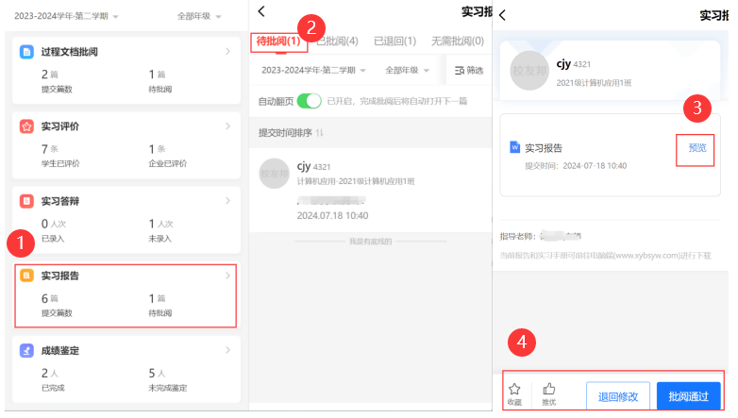
6.实习报告批阅
从左下角工作台，过程管理，选择实习报告，可查看已提交报告篇数，待批阅篇数；
默认展示待批阅，查看待批阅学生提交的报告；也可查看已批阅、已退回或无需批阅的报告；
可预览学生报告内容；
选择批阅通过或退回修改，批阅通过后可根据要求设置进行评分评语，退回修改的学生可重新修改后提交；

Slide 9
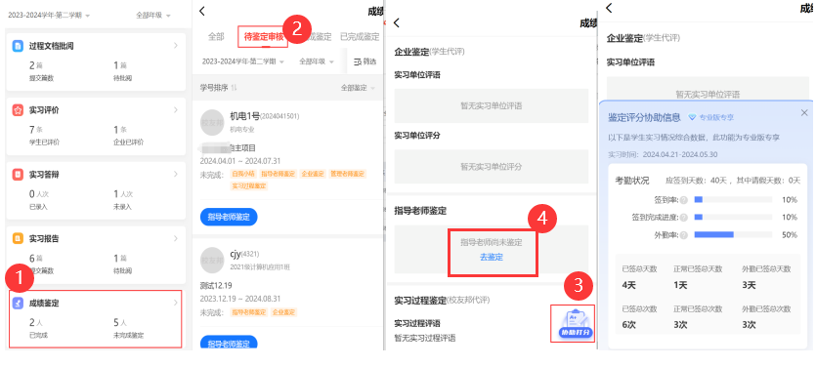
7.实习成绩鉴定（专业版用户含鉴定评分协助信息）
从左下角工作台，过程管理，选择成绩鉴定；
默认展示待鉴定审核，查看待鉴定审核的学生；也可查看已完成鉴定等；
如专业版用户可点击协助打分，展示协助评分信息，协助指导老师查看学生提交情况；
结合导师打分要求，去鉴定；

Slide 10
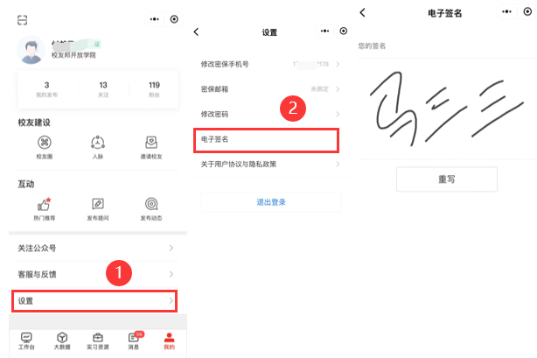
8.电子签名
备注：为个性化需求，在学校有需要的情况下使用
从右下角，我的，点击设置；
选择电子签名； 设置电子签名，可重写

Slide 11
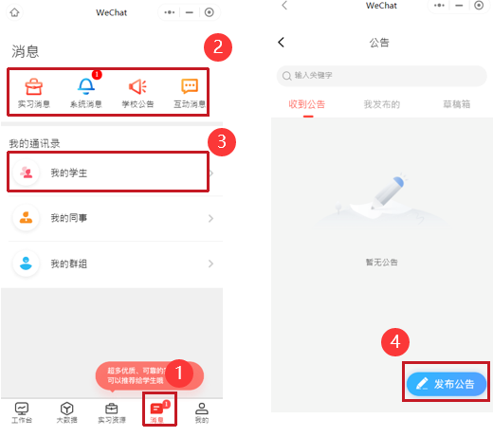
9. 消息
从小程序，右下角，点击消息；
可选择查看实习消息、系统消息、学校公告、互动消息等；
点击“我的学生”，可与学生发送信息；
点击“学校公告”，可发布公告

Slide 12
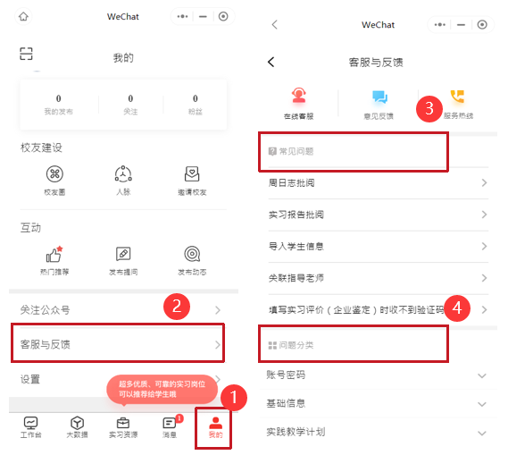
10. 我的-客服与反馈
从小程序，右下角，点击我的；
选择客服与反馈；
可查看常见问题；
也可按问题分类查找自助解决问题；

Slide 13
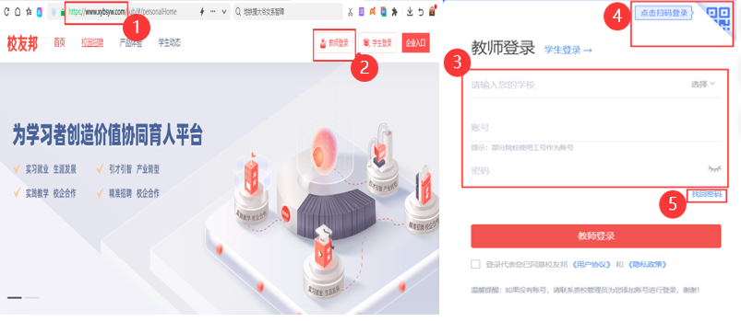
三、平台操作指南-电脑网页端
1.电脑网页端-登录
截图
建议选择最新谷歌浏览器中打开：www.xybsyw.com 或百度“校友邦官网”
官网首页右上角点击“教师登录”
选择您要登录的学校(可通过选择省份或者关键字搜索学校）
输入账号和密码直接登录/或选择扫码登录使用小程序教师端扫码
首次登入时需绑定手机，并重设密码。如绑定手机后，忘记密码时可自行重置

Slide 14
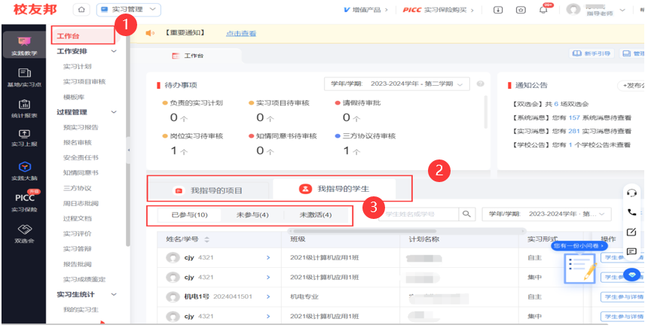
2.工作台
截图
截图
登录后默认展示工作台，可查看待办事项；也可直接点击待办事项中数字进入审核；
可查看我指导的项目、我指导的学生；
关注我指导学生状态，重点跟进未参与和未激活学生完成实习；

Slide 15
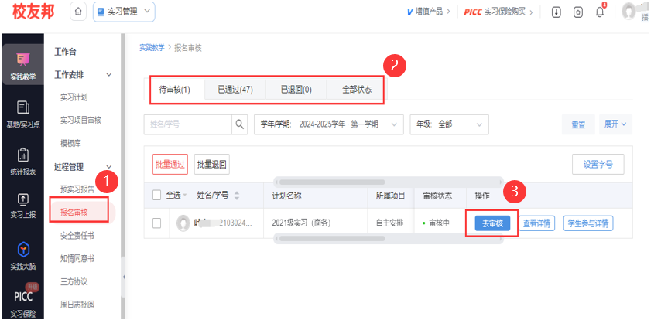
3.报名审核
截图
从实践教学，报名审核；
默认展示待审核，查看学生提交的报名；也可查看已通过、已退回或全部状态的学生明细；
点击去审核，可查看报名详情 ，选择通过或拒绝，拒绝后学生可重新提交；

Slide 16
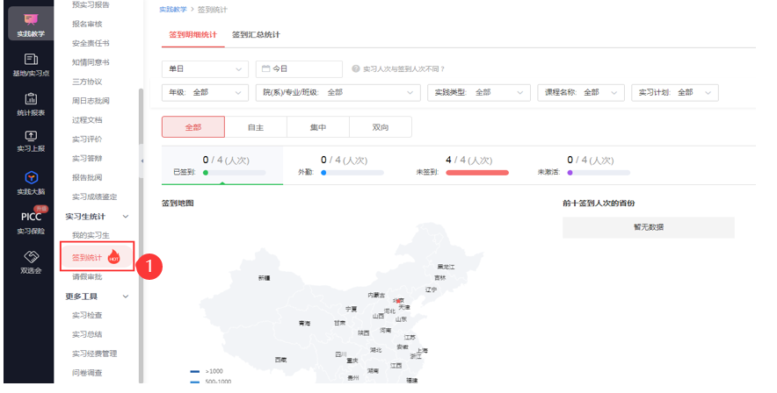
4.查看签到
从实践教学，签到统计；
可查看签到明细、签到汇总统计；

Slide 17
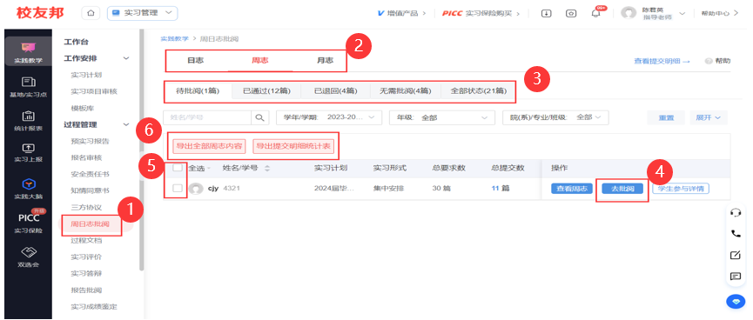
5.过程管理-周日志批阅
截图
从实践教学，周日志批阅；
选择需要批阅的内容，如日志、周志、月志；
默认展示待批阅，查看学生提交的周日志；也可查看已通过、已退回、无需批阅或全部状态的学生明细；
去批阅，可查看周日志详情 ，选择通过或退回修改，学生修改可重新提交；
可选择对应的学生也可全选；
导出全部周志内容，或导出提交明细统统计表

Slide 18
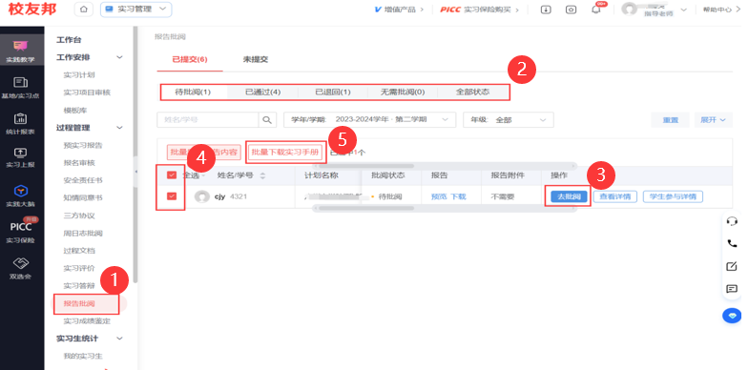
6.过程管理-实习报告批阅
截图
从实践教学，报告批阅；
默认展示待批阅，查看学生提交的报告；也可查看已通过、已退回、无需批阅或全部状态的学生明细；
去批阅，可查看报告详情 ，选择通过或退回修改，退回后的报告学生修改可重新提交；
可选择对应的学生，也可全选；
导出全部周志内容，或导出提交明细统统计表

Slide 19
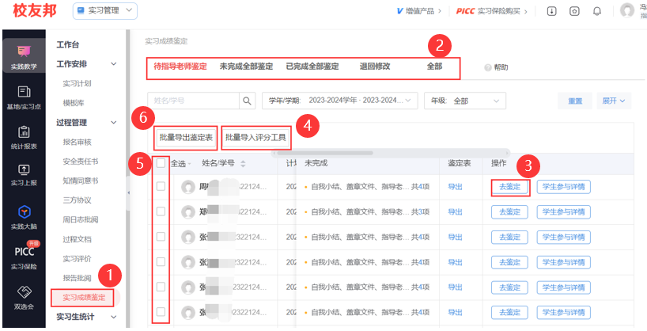
7.实习成绩鉴定
截图
从实践教学，实习成绩鉴定；
默认展示待指导老师鉴定；也可查看未完成全部鉴定、已完成全部鉴定、退回修改及全部学生明细；
去鉴定，查看鉴定内容，按要求完成对学生鉴定；
可看批量导入评分；
选择需要导出的学生或是全选；
批量导出鉴定表；

Slide 20
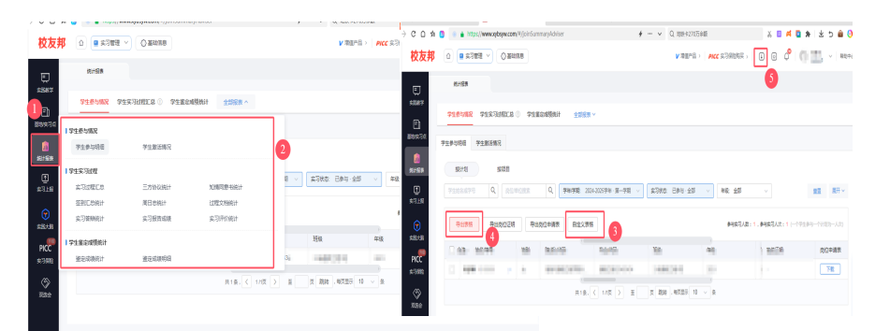
3.4 查看统计报表点击左侧导航栏“统计报表”按钮
点击功能菜单中对应的报表
通过“院系/专业/班级”、“学年/学期”等筛选需要的数据
点击“自定义表格”按钮，可以选择表格显示的维度
5. 点击“批量导出”按钮，导出筛选的数据，跳转到下载中心进行下载
温馨提示：到下载中心下载时，如果表格较大，报表下载状态会显示“报表生成中”，请等待片刻即可。如长时间还是显示“报表生成中”，可按键盘“F5”键，刷新网页。
8.查看统计报表
截图
点击实习管理，统计报表；
可选择对应实习不同阶段查看对应的统计报表；
可对需要导出的统计报表按自定义设置；
可导出表格；
从下载中心下载报表，如数据较多建议可分批导出；

Slide 21
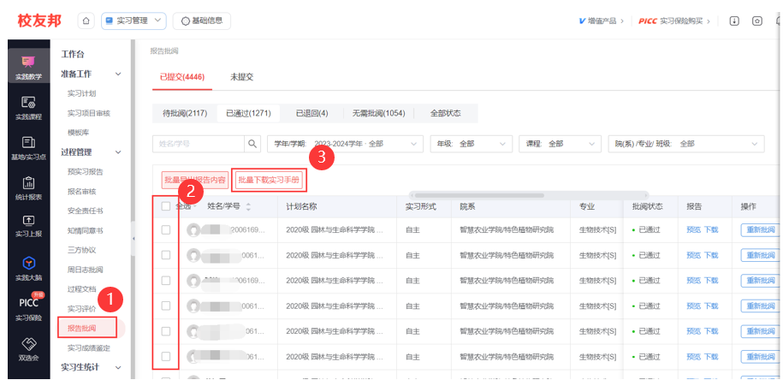
3.4 查看统计报表点击左侧导航栏“统计报表”按钮
点击功能菜单中对应的报表
通过“院系/专业/班级”、“学年/学期”等筛选需要的数据
点击“自定义表格”按钮，可以选择表格显示的维度
5. 点击“批量导出”按钮，导出筛选的数据，跳转到下载中心进行下载
温馨提示：到下载中心下载时，如果表格较大，报表下载状态会显示“报表生成中”，请等待片刻即可。如长时间还是显示“报表生成中”，可按键盘“F5”键，刷新网页。
9.导出实习资料-实习手册
截图
点击实践教学，报告批阅；
可按课程，班级等筛选需要导出的范围，全选；
批量下载实习手册，含周日志文档，下载至该正在使用电脑的文档下载路径

Slide 22
3.4 查看统计报表点击左侧导航栏“统计报表”按钮
点击功能菜单中对应的报表
通过“院系/专业/班级”、“学年/学期”等筛选需要的数据
点击“自定义表格”按钮，可以选择表格显示的维度
5. 点击“批量导出”按钮，导出筛选的数据，跳转到下载中心进行下载
温馨提示：到下载中心下载时，如果表格较大，报表下载状态会显示“报表生成中”，请等待片刻即可。如长时间还是显示“报表生成中”，可按键盘“F5”键，刷新网页。
10.导出实习资料-过程文档
截图
点击实践教学，选择统计报表中的实习过程汇总；
可按课程，班级等筛选需要导出的范围，全选；
下载实习资料；
选择需要下载的资料
从下载中心下载；

Slide 23
谢谢观看
客服电话：0579-82722068
www.xybsyw.com

